Slide 1

SCJP SUN CERTIFIED
PROGRAMMER FOR
JAVA 6

Slide 2
SCJP 6.0 SEMANA CUATRO
CONTROL DE FLUJOS, EXCEPCIONES Y ASERSIONES

Slide 3
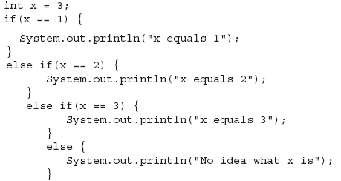
SENTENCIA SWITCH
Una forma de simular el uso de multiples if es con una sentencia switch
Si tenemos:

Slide 4
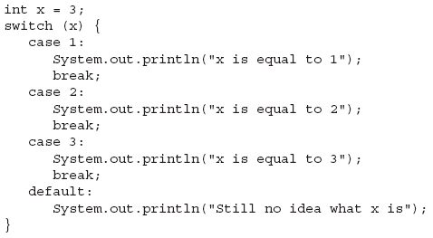
SWITCH
Se puede hacer de esta forma:

Slide 5
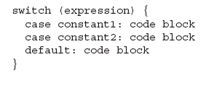
SWITCH
La estructura general de un switch es la siguiente:

Slide 6
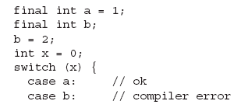
EXPRESIONES LEGALES PARA SWITCH
Una sentencia switch puede evaluar un char, byte, short, int o enum
No puede haber dos case con el mismo valor.
Los valores de cada case deben ser constantes con valor en tiempo de compilación, es decir, se puede usar una variable final o una variable que tiene una literal asignada.

Slide 7
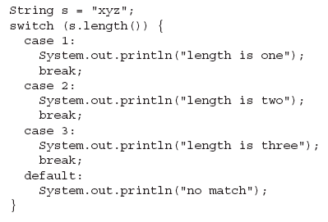
EXPRESIONES LEGALES PARA SWITCH
Ejemplo:

Slide 8
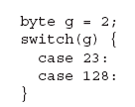
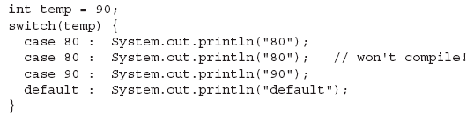
EXPRESIONES LEGALES PARA SWITCH
Ejemplo:
Ejemplo:

Slide 9

EXPRESIONES LEGALES PARA SWITCH
Se puede usar el boxing en un switch

Slide 10
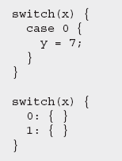
ERRORES COMUNES

Slide 11
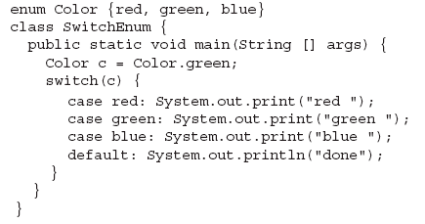
BREAK EN SWITCH
Una vez que el valor de la constante coincide con el valor de algun case, la JVM ejecutara el bloque de codigo asociado y todos los subsecuentes bloques de codigo.

Slide 12
BREAK EN SWITCH
Cuando el programa encuentra la keyword break durante la ejecucion de un switch, inmediatamente se terminara de ejecutar el bloque switch.
Si la keyword break es omitida, el programa seguira ejecutando los siguientes case que se encuentran despues del case que coincidio con el valor de la constante

Slide 13
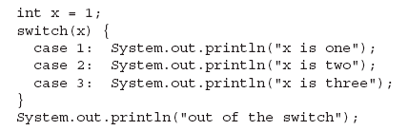
BREAK EN SWITCH

Slide 14
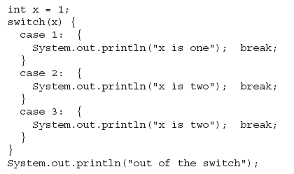
BREAK EN SWITCH

Slide 15
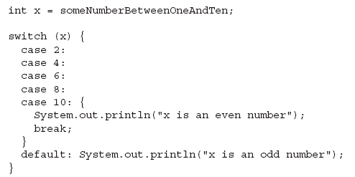
DEFAULT EN SWITCH
El bloque default se ejecutara si el resultado de la expresion no coincide con ningun case, su uso es opcional

Slide 16
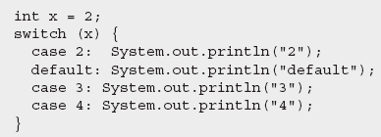
DEFAULT EN SWITCH
Default puede ir en cualquier lugar dentro del switch, incluso entre dos case

Slide 17
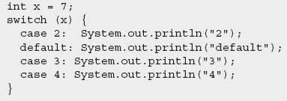
DEFAULT EN SWITCH

Slide 18
RESUMEN, REGLAS DE SWITCH
Los unicos valores que puede evaluar switch son numeros int, incluyendo aquellos que puedan ser implicitamente enteros (byte, char, short)
Un switch puede contener cualquier numero de case, aunque no puede haber dos case con el mismo valor.
La sentencia break es opcional y se utiliza para provocar la finalizacion del switch al terminar la ejecucion de un case.
Sino se utiliza break, el programa continuara con el siguiente case independientemente de que el resultado de la expresion coincida o no con el valor del case
El bloque default se ejecutara si el resultado no coincide con ningun case, default es opcional.

Slide 19
CICLOS E ITERACIONES

Slide 20
CICLOS E ITERACIONES
Los ciclos en Java se dividen en tres principales: while, do, for (a partir de Java 6, el ciclo for tiene variantes).
Estos tres ciclos nos dejan repetir bloques de codigo mientras una condicion sea true o para un numero especifico de iteraciones.

Slide 21

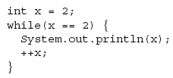
CICLOS E ITERACIONES - WHILE
El ciclo while es bueno para los escenarios donde no sabemos cuantas veces se repetira un bloque de codigo.
Sintaxis
  Ejemplo:

Slide 22

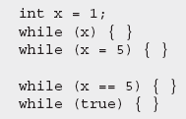
CICLOS E ITERACIONES - DO
El ciclo do es similar al while, la diferencia es que la expresion no es evaluada sino hasta despues de que el codigo es ejecutado
Sintaxis
  Errores comunes:

Slide 23
CICLOS E ITERACIONES - FOR
A partir de Java 6, el ciclo for tomo una segunda estructura
  Ciclo for basico
  Ciclo for enhanced(mejorado) (for-each)
El ciclo for basico es mas flexible que el for-each, el ciclo for-each fue diseñado para iterar arrays y colecciones

Slide 24
CICLOS E ITERACIONES – FOR BASICO
El ciclo for es especialmente usado para el control de flujo cuando tu sabes cuantas veces se necesitara ejecutar un bloque de sentencias.
La declaracion del for se divide en tres partes principales
  Declaracion e inicializacion de variables
  La expresiojn booleana (condicion)
  La expresion de iteracion
Cada una de estas tres partes las divide un punto y coma ;

Slide 25


CICLOS E ITERACIONES – FOR BASICO
  Ejemplo:

Slide 26

DECLARACION E INICIALIZACION DE FOR
La primera parte del for permite declarar cero, una o multiples variables del mismo tipo.
Si declaras multiples variables deberan ir separadas por una coma
Ejemplos:

Slide 27
EXPRESIÓN CONDICIONAL (BOOLEAN) DEL FOR
La segunda seccion del for ejecuta una expresion condicional, el resultado de esta expresion debera ser de tipo boolean.
Solo se puede tener una expresion logica, y puede ser compleja.
Legal
Ilegal

Slide 28


EXPRESION DE ITERACION
Despues de que se ejecuta el cuerpo del ciclo for, la expresion de iteracion es ejecutada.
Recuerda: la expresion de iteracion siempre se ejecuta despues de correr el cuerpo del for.
Ejemplo:

Slide 29
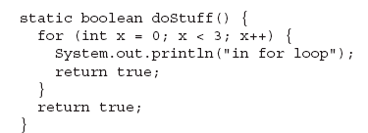
EXPRESION DE ITERACION

Slide 30
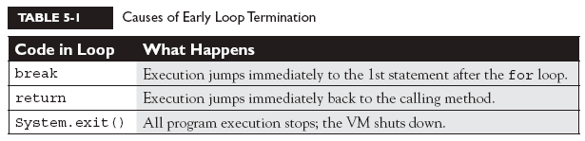
FORMAS DE TERMINAR CICLO FOR

Slide 31

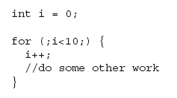
ERRORES COMUNES EN LOS FOR
Ninguna de las tres secciones del for es requerida:

Slide 32

ERRORES COMUNES EN LOS FOR
En la sección de “incremento” no necesita tener un incremento:

Slide 33
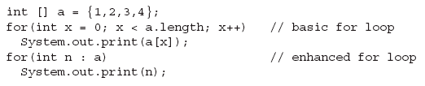
CICLO FOR MEJORADO – FOR-EACH
El ciclo for mejorado (for-each) se incorporo a partir de Java 6 y es utilizado para simplificar las iteraciones sobre arreglos y colecciones
El ciclo for basico tiene 3 componentes, el ciclo for mejorado solo tiene 2
Ejemplo:

Slide 34
FOR MEJORADO
Sintaxis:
Declaración: Se debe declarar una variable de bloque del mismo tipo de los elementos del arreglo o lista a accesar.
Expresion: Se debe evaluar el arreglo que se va recorrer. El arreglo puede ser de primivitos, objetos o arreglo de arreglos.

Slide 35
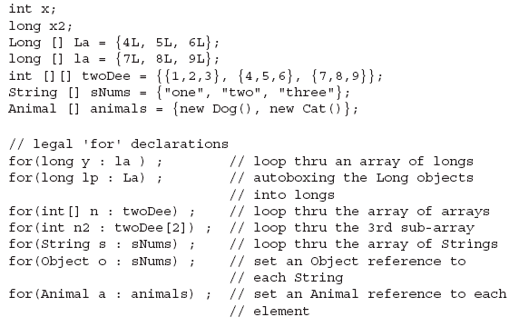
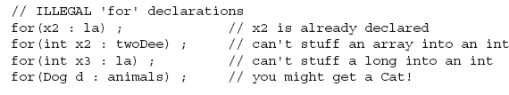
FOR MEJORADO

Slide 36
BREAK Y CONTINUE
Las keyword break y continue se utilizan para romper un ciclo (break) o para romper la iteracion actual (continue)
Recuerda:
continue: debe estar dentro de un ciclo, en caso contrario marca error de compilación.
break: debe estar dentro de un ciclo o una sentencia switch, en caso contrario marca error de compilación

Slide 37

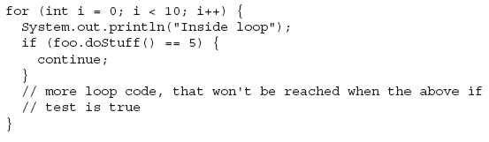
BREAK Y CONTINUE
Ejemplo:
Ejemplo

Slide 38
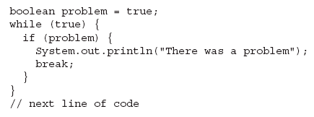
SENTENCIAS SIN ETIQUETAS
Tanto break como continue pueden ser “unlabeled” o “labeled”
Break sin etiqueta:

Slide 39
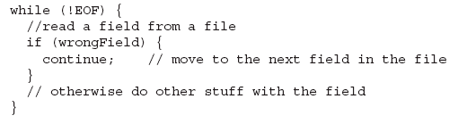
SENTENCIAS SIN ETIQUETAS
Continue sin etiqueta:

Slide 40
SENTENCIAS CON ETIQUETAS
Aunque varias sentencias en Java pueden ser etiquetadas, es común usar etiquetas con for o while.
La etiqueta debe ir justo antes de la sentencia a etiquetar seguidaq de dos puntos “:”
Es necesario entender la diferencia entre sentencias “unlabeled” y “labeled”.

Slide 41
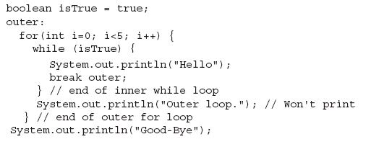
SENTENCIAS CON ETIQUETAS
Ejemplo:

Slide 42
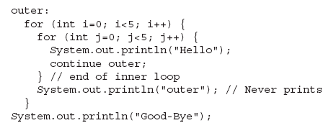
SENTENCIAS CON ETIQUETAS
Ejemplo:

Slide 43
EXCEPCIONES

Slide 44
EXCEPCIONES
Una excepcion es una situacion anomala que puede producirse durante la ejecucion de un programa (runtime).
Algunos ejemplos son:
  Intentar dividir un numero entre cero
  Acceso a posiciones de elementos de un array fuera de los limites del mismo.
  Alguna falla durante la lectura de un archivo.
  Entre otros…..

Slide 45
CACHANDO UNA EXCEPCIÓN CON TRY-CATCH
Excepción = condición excepcional
  Modifica el flujo normal del programa
Cuando una condición excepcional ocurre se dice que una excepción es “lanzada”(thrown)
El código responsable para hacer algo cuando una excepción es lanzada es llamado “manejador de excepción”(exception handler) y “atrapa”(catches) la excepción lanzada.

Slide 46
TRY - CATCH
El bloque try delimita aquella o aquellas instrucciones donde se puede producir una excepcion. Cuando esto sucede, el control del programa se transfiere al bloque catch definido para el tipo de excepcion que se ha producido.
Un bloque catch define las instrucciones que deberan ejecutarse en caso de que se produzca un determinado tipo de excepcion

Slide 47
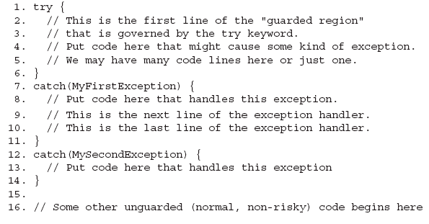
CACHANDO UNA EXCEPCIÓN CON TRY-CATCH

Slide 48
FINALLY
Los manejadores de excepciones (catchs) no son un buen lugar para limpiar el codigo que se utilizo en el bloque try.
Finally encierra un bloque de código que siempre se va a ejecutar, lance o no una excepción el bloque try.
FINALLY siempre se ejecuta.
No es necesario crear un bloque finally por cada try
Puede sustituir al catch de un bloque try

Slide 49
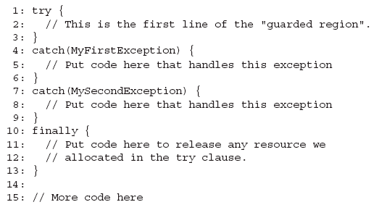
FINALLY

Slide 50
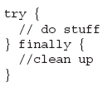
FINALLY
Ejemplo 1:

Slide 51
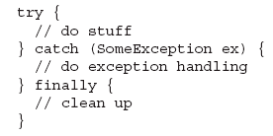
FINALLY
Ejemplo 2:

Slide 52
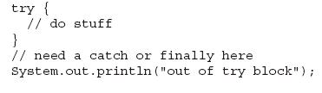
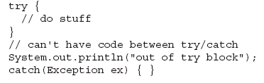
FINALLY
Ejemplo 1:
Ejemplo 2:

Slide 53
REGLAS PARA TRY… CATCH… FINALLY
Se pueden definir tantos bloques catch como sea necesario, no pudiendo haber dos o mas catch que tengan declarada la misma excepcion.
Un bloque catch sirve para capturar cualquier excepcion o cualquiera de sus subclases.
Aunque tengamos varios catch declarados, solo uno sera ejecutado cuando la excepcion se produzca.
Si se captura una excepcion, el control del programa nunca vuelve al lugar donde se produjo la excepcion.

Slide 54
REGLAS PARA TRY… CATCH… FINALLY
En el caso de que existan varios catch cuyas excepciones esten relacionados por herencia, los catch mas especificos deben estar situados por delante de los mas genericos
Un bloque try siempre va acompañado de un bloque catch y/o finally.
Si se cuenta con un bloque finally, y en el codigo se cuenta con una instrucción de retorno (return), el bloque finally se ejecutara justo antes del return.

